Slide 1
Chủ đề biểu đồ.
TT | Tên bài | Số tiết | Hình thức
01 | Biểu đồ tranh | 1 | 0,5 tiết tự học, 0,5 tiết dạy học
02 | Biểu đồ cột | 2 | 1 tiết tự học, 1 tiết dạy học
03 | Biểu đồ cột kép | 2 | 1 tiết tự học, 1 tiết dạy học
Tiếp tục

Slide 2

HƯỚNG DẪN TIẾT TỰ HỌC
BIỂU ĐỒ CỘT KÉP
Tiết tiếp theo các em sẽ tìm hiểu về biểu đồ cột kép – SGK trang 117
Các em mở sách giáo khoa và kết hợp xem video nhé.
Ghi chép bài, điền vào chỗ trống đầy đủ.
Và chú ý: BIỂU ĐỒ CỘT KÉP GIỐNG VÀ KHÁC VỚI BIỂU ĐỔ CỘT THẾ NÀO?

Slide 3


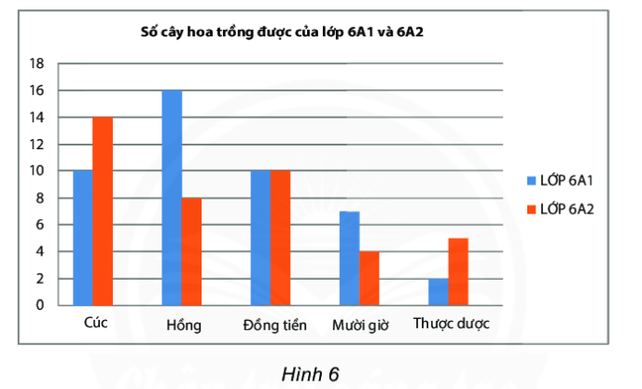
Tiếp tục

Slide 4

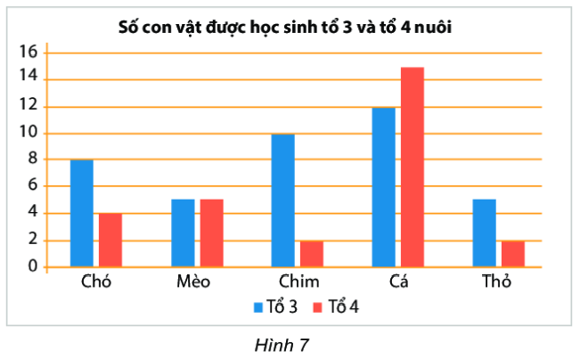
Tiếp tục

Slide 5



Số cá tổ 3 nuôi là 12 con.
Số cá tổ 4 nuôi là 15 con.
Đọc biểu đồ cột kép cũng giống như đọc biểu đồ cột, nhưng lưu ý mỗi đối tượng thống kê, ta thường đọc một cặp số liệu để tiện so sánh sự hơn kém, tăng giảm.
Ví dụ: Đọc biểu đồ kép ở hình 7 ta thấy tổ 3 nuôi nhiều hơn tổ 4 các loại chó, chim, thỏ.
Tổ 4 nuôi nhiều hơn tổ 3 loại con vật là cá. Còn 2 tổ nuôi số lượng con mèo bằng nhau.
Tiếp tục

Slide 6
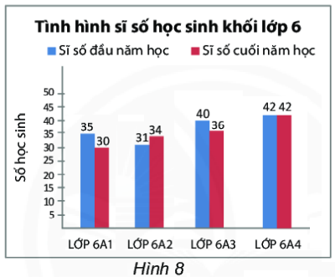
a) Biểu đồ kép (hình 8) cho ta biết nhữngthông tin gì?
Biểu đồ kép (hình 8) cho ta biết sĩ số đầu năm và cuối năm của các lớp 6A1, 6A2, 6A3, 6A4.
b) Trong các lớp trên, lớp nào có sĩ số tăng, lớp nào có sỹ số giảm, lớp nào có sĩ số không đổi?
Lớp có sĩ số tăng là lớp 6A2
Lớp có sĩ số giảm là lớp ……, …...
Lớp có sĩ số không đổi là lớp …...
c) Lớp nào có sĩ số thay đổi nhiều nhất?
Lớp có sĩ số thay đổi nhiều nhất là lớp ….., giảm 5 HS.
Tiếp tục

Slide 7


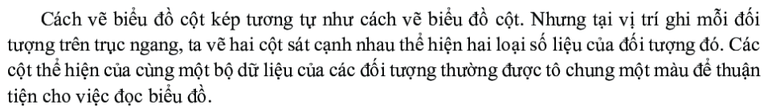
Tiếp tục

Slide 8


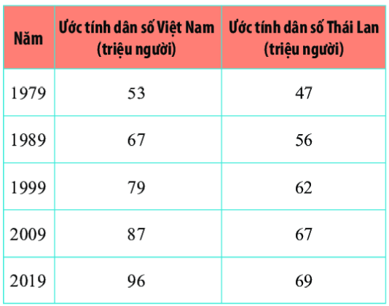
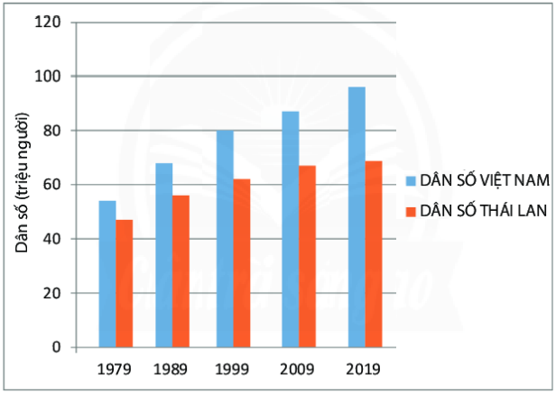
Tiếp tục

Slide 9
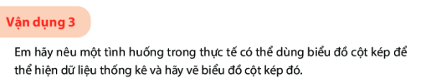

Thống kê số HS nam và nữ trong từng tổ của lớp 6A3 như sau.
Tổ | Số nam | Số nữ
1 | 5 | 6
2 | 6 | 5
3 | 4 | 7
4 | 6 | 6
Số học sinh
Tổ 1
Tổ 2
Tổ 3
Tổ 4
Số nam Số nữ
Tiếp tục

Slide 10

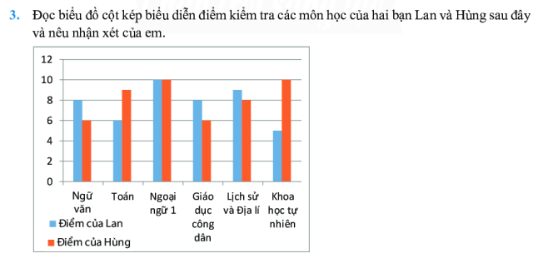
Tiếp tục
Ta thống kê điểm của hai bạn như sau:
Môn | Điểm của Lan | Điểm của Hùng
Ngữ văn
Toán
Ngoại ngữ 1
GDCD
LS - ĐL
KHTN
8
6
6
9
10
10
?
?
?
?
5
10

Slide 11
Tiếp tục
Ta thống kê điểm của hai bạn như sau:
Điểm môn ngữ văn, môn GDCD, môn LS – ĐL của bạn Lan cao hơn của bạn Hùng.
Điểm môn toán, môn …….. của bạn Hùng cao hơn của bạn Lan.
Điểm môn ……… của hai bạn bằng nhau.
Hai bạn đều có điểm giỏi. Nhưng hai bạn cũng có điểm ở mức trung bình, môn KHTN của bạn Lan chỉ được 5 điểm.
Môn | Điểm của Lan | Điểm của Hùng
Ngữ văn
Toán
Ngoại ngữ 1
GDCD
LS - ĐL
KHTN
8
6
6
9
10
10
8
6
9
8
5
10

Slide 12
Các em đã hoàn thành bài tự học chưa?
Có phần nào chưa hiểu không?
Nếu phần nào chưa hiểu thì hãy nghe giảng và trao đổi với giáo viên để hiểu rõ bài em nhé!
Tiết sau giáo viên sẽ giảng bài và giải đáp các thắc mắc cho các em!
Tiếp tục

